Slide 1

INTEGRA
Pesquisa de público

Slide 2
O APP
Slogan - Não vendemos serviços, aproximamos pessoas.
Problema: Unir pessoas motivadas em prol de uma causa social.
Solução: Criar uma plataforma capaz de motivar pessoas a criarem soluções com âmbito sociais.
Oferecemos:
Interação entre vizinhos.
Descontos em estabelecimentos locais.
Possibilidade na criação de novos projetos sociais. (Tirar do papel as suas ideias)
Engajar pessoas na melhoria do bairro.
Promover divertimento através das soluções.
Feedback e monitoramento de uso.

Slide 3
ABRANGENCIA

Slide 4
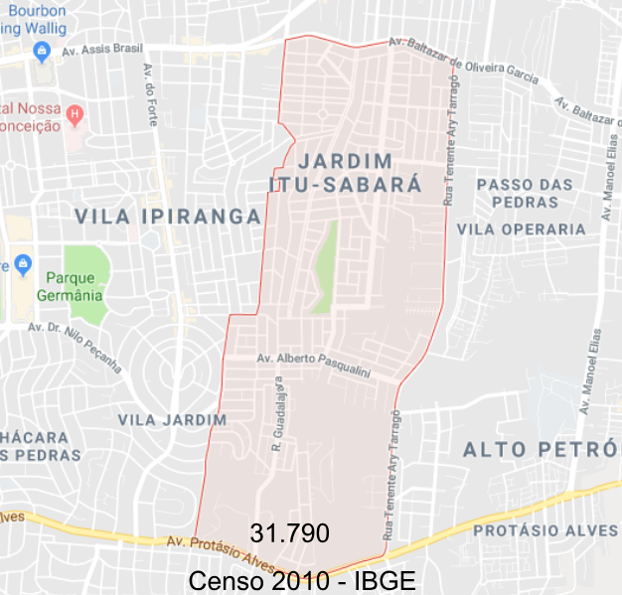
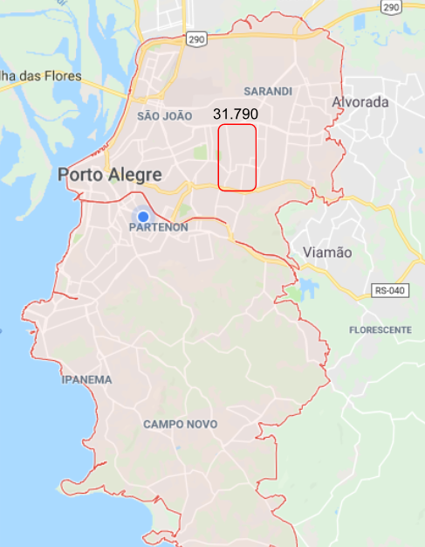

Slide 5
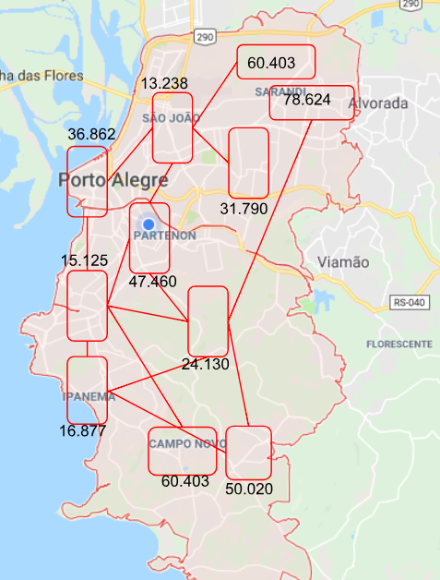
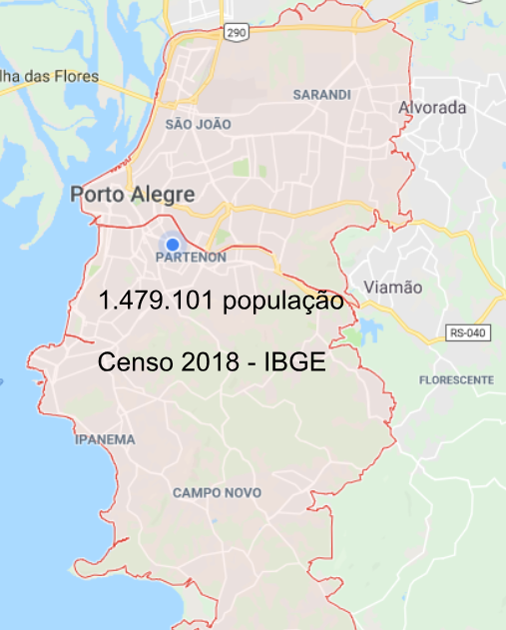

Slide 6
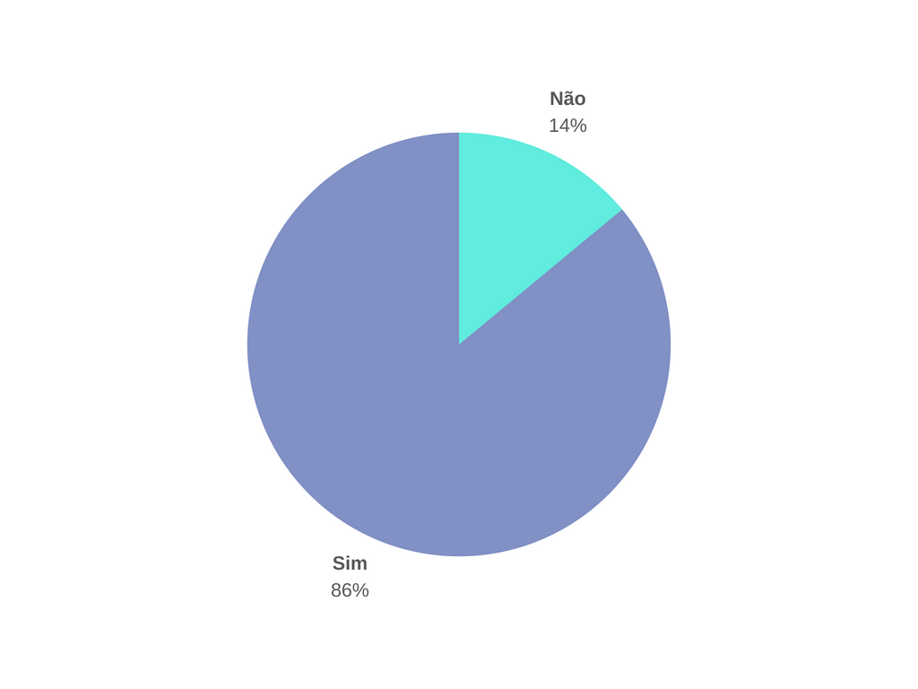

Você acessaria um app com foco em projetos sociais na comunidade onde você mora, dando ênfase em melhorias?
105
https://twitter.com/machh_laura/status/1035956907205439488

Slide 7
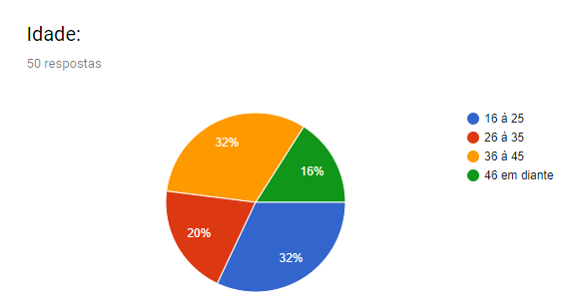

Slide 8
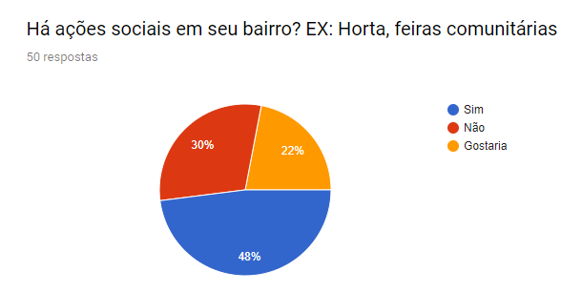

Slide 9
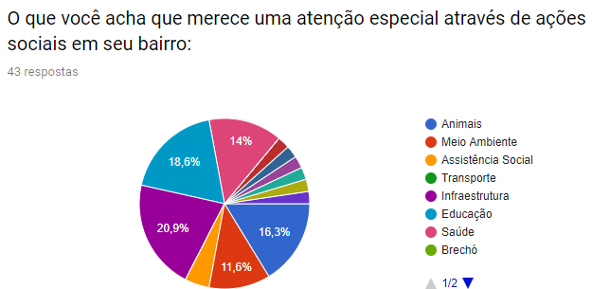

Slide 10
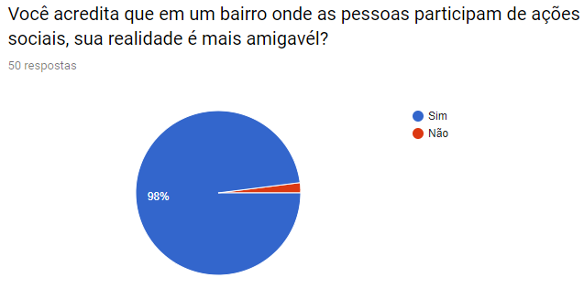

Slide 11
Público alvo x persona
O público do Integra é um grupo de pessoas, a partir dos 16 anos, que estão disposto a saírem do sofá e colocarem suas ideias em pratica, também possuindo a oportunidade de engajarem em alguma ação que já foi pensada no próprio bairro, criando uma relação mais empática e amigável entre vizinhos.
O produto permite que surja a oportunidade de grandes projetos saírem da mente e, por fim, irem para a rua. Além de estabelecer um possível melhoramento do bairro/comunidade, valorizando o comércio.

Slide 12
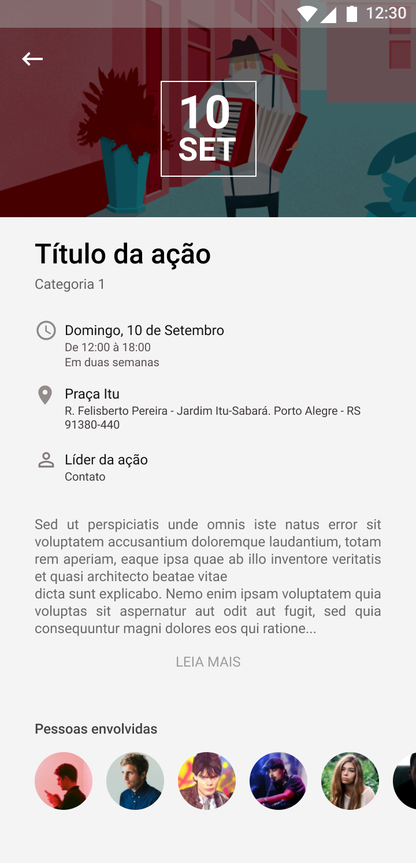
O app
Objetivo de integrar – como o nome já diz, conectando pessoas com um objetivo em comum, ajudando a construir uma relação de amizade entre moradores de uma determinada região, o foco inicial é fazer com que pessoas tirem suas ideias do papel e mostrem para outras pessoas com a mesma vontade de mudar sua região.

